Slide 1
ÔN TẬP CHỦ ĐỀ 5: CHẤT TINH KHIẾT – HỖN HỢP PHƯƠNG PHÁP TÁCH CÁC CHẤT

Slide 2
ÔN TẬP CHỦ ĐỀ 5
HỆ THỐNG HÓA KIẾN THỨC:
Sơ đồ tư duy

Slide 3
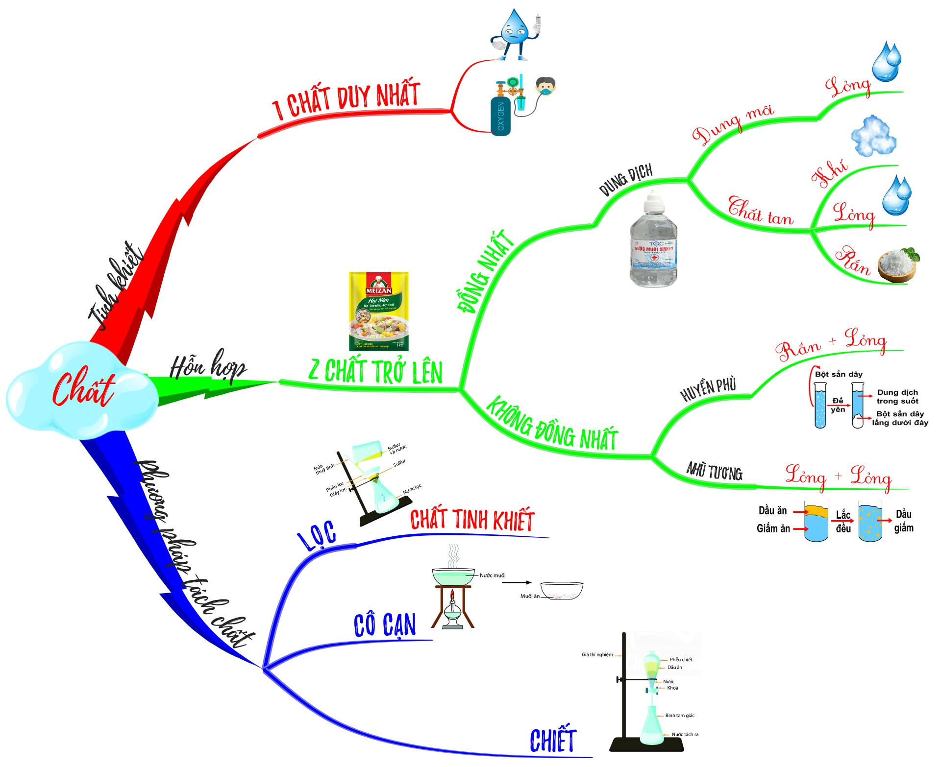
HỆ THỐNG HÓA KIẾN THỨC:

Slide 4
Bài 16: MỘT SỐ PHƯƠNG PHÁP TÁCH CHẤT RA KHỎI HỖN HỢP
GIẢI BÀI TẬP:
Câu 1. Dưới đây là các bước tách hỗn hợp gồm cát và muối của một bạn học sinh, nhưng sai thứ tự.
a) Em hãy sắp xếp các hình ảnh theo đúng thứ tự để tách hỗn hợp.
b) Chất rắn còn lại trên giấy lọc ở bước E và F là gì?
c) Quá trình diễn ra của bước F là gì?
A. Hòa tan B. Lọc
C. Chiết D. Bay hơi

Slide 5
Bài 16: MỘT SỐ PHƯƠNG PHÁP TÁCH CHẤT RA KHỎI HỖN HỢP
GIẢI BÀI TẬP:
Đáp án
a) Thứ tự đúng để mô tả các bước tách hỗn hợp gồm muối và cát là:
b) Chất rắn còn lại trên giấy lọc ở bước E là muối còn ở bước F là cát.
c) Quá trình diễn ra của bước F là quá trình lọc => Đán án B

Slide 6
Bài 16: MỘT SỐ PHƯƠNG PHÁP TÁCH CHẤT RA KHỎI HỖN HỢP
GIẢI BÀI TẬP:
Câu 2. Bạn Nam đã đo được nhiệt độ sôi và nhiệt độ đông đặc của 4 chất lỏng và thu được bảng sau:
Mẫu | Nhiệt độ sôi (ºC) | Nhiệt độ đông đặc (ºC)
A | 108 | - 10
B | 100 | 0
C | 78 | - 114
D | 104 | - 9
a) Biết mẫu A là dung dịch muối ăn, em hãy chỉ ra mẫu nào là nước nguyên chất? Giải thích.
b) Nam lấy 1 ít dung dịch A bỏ vào mặt kính đồng hồ và phơi nắng 4 giờ. Thấy 1 lớp chất rắn màu trắng, đó là gì? Tại sao lại xuất hiện?
c) Từ số liệu bên, cho biết tại sao khi luộc rau, người ta thường cho thêm 1 chút muối vào nước trước khi bỏ rau vào?

Slide 7
Bài 16: MỘT SỐ PHƯƠNG PHÁP TÁCH CHẤT RA KHỎI HỖN HỢP
GIẢI BÀI TẬP:
Đáp án
Câu 2. Bạn Nam đã đo được nhiệt độ sôi và nhiệt độ đông đặc của 4 chất lỏng và thu được bảng sau:
Mẫu | Nhiệt độ sôi (ºC) | Nhiệt độ đông đặc (ºC)
A | 108 | - 10
B | 100 | 0
C | 78 | - 114
D | 104 | - 9
a) Mẫu B là nước nguyên chất. Vì nước nguyên chất sôi ở 100ºC và đông đặc ở 0ºC.
b) Chất rắn màu trắng thu được là muối, do nước bay hơi hết còn lại muối trên mặt kính.
c) Vì nước muối có nhiệt độ sôi cao hơn, nên rau sẽ nhanh chín và mềm hơn; thời gian luộc ngắn, giữ được Vitamin trong rau.

Slide 8
Bài 16: MỘT SỐ PHƯƠNG PHÁP TÁCH CHẤT RA KHỎI HỖN HỢP
GIẢI BÀI TẬP:
Câu 3. Quá trình làm bột sắn dây:
Bột sắn dây là tinh bột thu được từ củ sắn dây.
Đầu tiên củ sắn dây được rửa sạch, cạo hết vỏ rồi xay nhuyễn với nước, thu được hỗn hợp màu nâu.
Hỗn hợp này được thêm nước, khuấy kĩ rồi lọc nhiều lần qua các lớp vải thu được nước lọc thô chứa tinh bột.
Từ nước lọc thô, tiến hành đánh bột với nước cho tan và đợi lắng, sau đó chắt bỏ nước cũ và thay nước.
Quá trình được lặp lại để thu được lớp bột trắng tinh.
Tinh bột tiếp tục được giàn mỏng và phơi ráo nước.
Cuối cùng đem vào tủ sấy cho đến khi bột khô.

Slide 9
Bài 16: MỘT SỐ PHƯƠNG PHÁP TÁCH CHẤT RA KHỎI HỖN HỢP
GIẢI BÀI TẬP:
Câu 3. Trong quá trình làm bột sắn dây:
Hỗn hợp màu nâu sau khi xay nhuyễn củ sắn dây với nước bao gồm những thành phần gì?
b) Nêu tác dụng của các lớp vải lọc, chúng tương tự dụng cụ nào trong phòng thí nghiệm.
c) Hỗn hợp nước lọc chứa tinh bột sắn dây thuộc dạng nào?
A. Nhũ tương B. Huyền phù C. Dung dịch D. Bọt

Slide 10
Bài 16: MỘT SỐ PHƯƠNG PHÁP TÁCH CHẤT RA KHỎI HỖN HỢP
GIẢI BÀI TẬP:
Câu 3. Trong quá trình làm bột sắn dây:
Hỗn hợp màu nâu sau khi xay nhuyễn củ sắn dây với nước bao gồm những thành phần gì?
Nước, tinh bột sắn dây, bã sắn dây, tạp chất.
b) Nêu tác dụng của các lớp vải lọc, chúng tương tự dụng cụ nào trong phòng thí nghiệm.
Vải lọc giúp lọc bỏ bã sắn dây và các tạp chất.
Vải lọc tương tự như phễu lọc và giấy lọc.
c) Hỗn hợp nước lọc chứa tinh bột sắn dây thuộc dạng nào?
A. Nhũ tương B. Huyền phù C. Dung dịch D. Bọt

Slide 11


Slide 12
Bài 16: MỘT SỐ PHƯƠNG PHÁP TÁCH CHẤT RA KHỎI HỖN HỢP
GIẢI BÀI TẬP:
Đáp án
a) Thứ tự đúng để mô tả các bước tách hỗn hợp gồm muối và cát là:
b) Chất rắn còn lại trên giấy lọc ở bước E là muối còn ở bước F là cát.
c) Quá trình diễn ra của bước F là quá trình lọc => Đán án B

Slide 13
Bài 16: MỘT SỐ PHƯƠNG PHÁP TÁCH CHẤT RA KHỎI HỖN HỢP
GIẢI BÀI TẬP:
Đáp án
Câu 2. Bạn Nam đã đo được nhiệt độ sôi và nhiệt độ đông đặc của 4 chất lỏng và thu được bảng sau:
Mẫu | Nhiệt độ sôi (ºC) | Nhiệt độ đông đặc (ºC)
A | 108 | - 10
B | 100 | 0
C | 78 | - 114
D | 104 | - 9
a) Mẫu B là nước nguyên chất. Vì nước nguyên chất sôi ở 100ºC và đông đặc ở 0ºC.
b) Chất rắn màu trắng thu được là muối, do nước bay hơi hết còn lại muối trên mặt kính.
c) Vì nước muối có nhiệt độ sôi cao hơn, nên rau sẽ nhanh chín và mềm hơn; thời gian luộc ngắn, giữ được Vitamin trong rau.

Slide 14
Bài 16: MỘT SỐ PHƯƠNG PHÁP TÁCH CHẤT RA KHỎI HỖN HỢP
GIẢI BÀI TẬP:
Câu 3. Trong quá trình làm bột sắn dây:
Hỗn hợp màu nâu sau khi xay nhuyễn củ sắn dây với nước bao gồm những thành phần gì?
Nước, tinh bột sắn dây, bã sắn dây, tạp chất.
b) Nêu tác dụng của các lớp vải lọc, chúng tương tự dụng cụ nào trong phòng thí nghiệm.
Vải lọc giúp lọc bỏ bã sắn dây và các tạp chất.
Vải lọc tương tự như phễu lọc và giấy lọc.
c) Hỗn hợp nước lọc chứa tinh bột sắn dây thuộc dạng nào?
A. Nhũ tương B. Huyền phù C. Dung dịch D. Bọt

